Slide 1
[Sektion], [Datum]
Årets Bästa vin - Chardonnay över 200 kr
Photo by Andrew Taylor from Pexels

Slide 2
Chablis Premier Cru Grande Cuvée
Vinfakta
Producent: La Chablisienne
Årgång: 2018
Ursprung: Chablis Premier Cru, Chablis, Bourgogne, Frankrike
Alkohol: 13 %
Sockerhalt: Mindre än 3 gr/l
Nr: 6237
Pris: 279 kr
Notes:
Systemet
Sötma: 1
Fyllighet: 4
Syra: 10
Smak:
Fruktig, nyanserad, mycket frisk smak med inslag av gula äpplen, mineral, färska örter, bivax och citron.
Doft:
Fruktig, nyanserad doft med inslag av gula äpplen, mineral, färska örter och citron.
Övrigt:
Druvorna kommer från olika premier cru-lägen Berdiot, Côte de Vaubarousse, Fourneaux, Vaucoupin, Vosgros, Beauregard och Côte de Jouan. Medelåldern på vinstockarna är 25 år.
Lagring
Vinet har lagrats på sin jästfällning, både i ståltank och på små fat.
Tillverkning
Jäsning på ståltank.
La Chablisienne är ett kooperativ som grundades 1923 och består av cirka 300 medlemmar som tillsammans äger cirka en fjärdedel av vinodlingarna i Chablis. Vingårdarna ligger spridda över hela regionen och man tillverkar både viner från grand cru och premier cru-lägen samt generisk chablis och petit chablis. Kvinnan på etiketten symboliserar de kvinnor som la grunden för kooperativet samt tog hand om vinodlingarna under krigsåren. Vinmakare är Bertrand Cherel.
Vinlocus
Provning: Vinjournalen 2021 01 Januari
Bedömning:
Smått utvecklad doft med persika, äpple, torkade aprikoser, ek, mineral och lite smör och vanilj. Medelfyllig, torr, fruktig och utvecklad smak med komplexa aromer, bra kropp, fin syra med spänst, lätta fattanniner och fast slut. 13 %.
Importören
Information En unik 1er Cru som är en blandning av vin från flera olika 1er Cru vingårdar; Berdiot, Côte de Vaubarousse, Fourneaux, Vaucoupin, Vosgros, Beauregard och Côte de Jouan.
Karaktär Ung och fruktig med inslag av gröna äpplen, lime, snäckskal och mineral. Smaken är frisk med bra struktur och lång eftersmak.
Vinifiering Efter avstjälkning pressas druvorna som därefter får jäsa på ståltankar.
Lagring Vinet lagras totalt 12 månader på jästfällningen, både på tank och på franska ekfat.

Slide 3
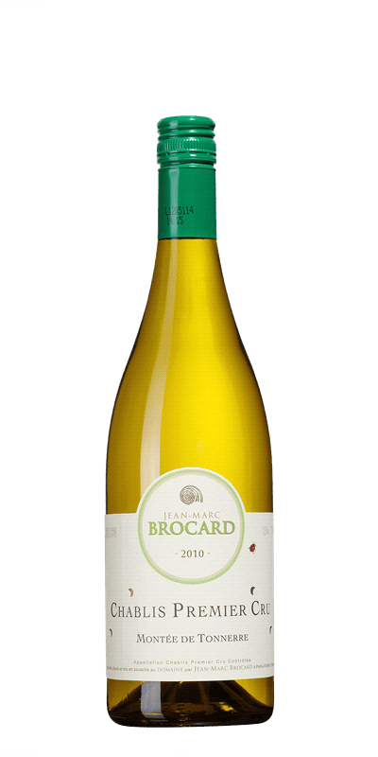
Chablis Premier Cru Montée de Tonnerre
Vinfakta
Producent: J M Brocard
Årgång: 2020
Ursprung: Chablis Premier Cru, Chablis, Bourgogne, Frankrike
Alkohol: 13 %
Sockerhalt: Mindre än 3 gr/l
Nr: 5587
Pris: 419 kr
Notes:
Systemet
Sötma: 1
Fyllighet: 4
Syra: 10
Smak:
Nyanserad, mycket frisk, fruktig smak med inslag av gröna äpplen, mineral, bivax, örter, päron och citron.
Doft:
Nyanserad, fruktig doft med inslag av gröna äpplen, mineral, bivax, örter, päron och citrus.
Övrigt:
Druvorna till detta vin kommer från premier cru-läget Montée de Tonnerre.
Lagring
Vinet har lagrats 14 månader på stora ekliggare, så kallade foudre.
Tillverkning
Jäsning med enbart naturligt förekommande jäststammar.
Jean-Marc Brocard började att köpa vinodlingar under 1970-talet och äger idag cirka 100 hektar. Gradvis så har Jean-Marc överlåtit verksamheten till sin son Julien. En del av produktionen odlar Julien Brocard enligt biodynamiska principer, vilket bland annat innebär att man undviker användandet av syntetiskt framställda gödnings- och bekämpningsmedel.
Vinlocus
Provning: Vinjournalen 2019 10 Oktober
Bedömning: Ung, återhållen doft med fint djup och toner av gula äpplen, persika, aprikos, smör, citronskal och mineral. Medelfyllig, torr, fint fruktig smak med god attack, nyansrikt mittparti med lagom stram syra, utmärkt längd och fast slut. Lagra gärna 6-10 år. 13 %.
Importören
Ursprungstypisk, torr, frisk och nyanserad med tydlig mineralitet, inslag av grönt äpple, citrus och örter. Lång och nyanserad eftersmak.

Slide 4
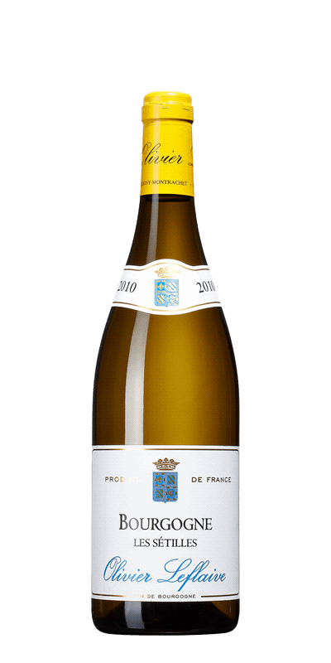
Bourgogne Les Sétilles
Vinfakta
Producent: Olivier Leflaive
Årgång: 2020
Ursprung: Bourgogne, Frankrike
Alkohol: 13 %
Sockerhalt: Mindre än 3 gr/l
Nr: 5657
Pris: 299 kr
Notes:
Systemet
Sötma: 1
Fyllighet: 6
Syra: 10
Smak:
Nyanserad, mycket frisk smak med fatkaraktär, inslag av gula äpplen, valnötter, ananas, citron, kryddor och brynt smör.
Doft:
Nyanserad doft med fatkaraktär, inslag av gula äpplen, valnötter, brynt smör, ananas och citron.
Övrigt:
Druvorna kommer från kommunerna Puligny-Montrachet och Meursault.
Lagring
Två tredjedelar av vinet lagrades 8-10 månader med sin jästfällning på franska ekfat.
70 procent av musten jäste på ekfat och resten på ståltankar.
Tillverkning
70 procent av musten jäste på ekfat och resten på ståltankar.
Olivier Leflaive startade sin verksamhet 1984. Först som négociant, alltså en producent som enbart köper druvor och viner för egen produktion, men sedan starten har Leflaive även köpt 12 hektar mark för egen odling. Vinmakare sedan 1988 är Frank Grux.
Vinlocus
Provning:
Vinjournalen 2019 10 Oktober
Bedömning:
Purung fruktig doft med gult äpple, persika, aprikos, smör, ek, mineral och citrus i tonerna. Medelfyllig, torr, ung, fruktig smak med pigg attack, nyanserad mitt med behärskat stram syra, utmärkt längd och rent, fast slut med frukt, ek och mineral. 13 %
Importören
Ursprungstypisk, torr, frisk och fruktig, inslag av gula äpplen, gul stenfrukt, citrus, mineral, fat och rostade nötter. Lång och nyanserad avslutning.

Slide 5
Chassagne-Montrachet
Vinfakta
Producent: Joseph Drouhin
Årgång: 2020
Ursprung: Chassagne-Montrachet, Côte de Beaune, Bourgogne, Frankrike
Alkohol: 13,5 %
Sockerhalt: Mindre än 3 gr/l
Nr: 5648
Pris: 629 kr
Notes:
Systemet
Sötma: 1
Fyllighet: 7
Syra: 10
Smak:
Komplex, mycket frisk smak med rostad fatkaraktär, inslag av gula äpplen, brynt smör, ananas, vanilj, kardemumma, valnötter och citrus.
Doft:
Komplex doft med rostad fatkaraktär, inslag av gula äpplen, brynt smör, kardemumma, valnötter, citrus och vanilj.
Övrigt:
Chassagne-Montrachet ligger i södra delen av Côte de Beaune, Bourgogne.
Lagring
Vinet har lagrats ett år på ekfat varav 25 procent var nya.
Tillverkning
Långsam pressning följt av jäsning. Enbart naturligt förekommande jäststammar användes.
Firman grundades 1880 av Joseph Drouhin och är fortfarande ett familjeföretag. Huvudkontoret ligger i de historiska kvarteren i Beaune. Joseph Drouhins egna vingårdslägen drivs biodynamiskt sedan 1990. Vinmakare är Véronique Drouhin som tillsammans med sina tre syskon utgör den fjärde generationen Drouhin i företaget. Vinfirman är också verksam i Oregon, USA.
Vinlocus
Provning: Nya årgångar i fasta sortimentet mars 2022
Bedömning: Öppen doft med persika, aprikos, gula äpplen, ek, vanilj, citrus och mineral. Medelfyllig, torr, god, fruktig smak med väl integrerad fatkaraktär, utmärkt längd, fin syra och gott slut med lätt mineralsälta.
Importören
Ett generöst och elegant vin, med en intensiv doft av blommor, brioche, mogen citron och rostade hasselnötter. Smaken är rik med fruktiga och florala toner tillsammans med smörkola och mineral. Vinet fick jäsa med inhemsk jäst och den malolaktiska jäsningen skedde naturligt under våren efter skörd.
Tillverkning: Duvorna plockas för hand och pressas därefter sakta. Juicen från den sista pressningen används inte i vinet. Endast naturlig jäst används vid jäsningen. Vinet ligger på ekfat under 12 månader där 25% av faten är ny fransk ek.

Slide 6
Buena Vista Carneros chardonnay
Vinfakta
Producent: Buena Vista Winery
Årgång: 2019
Ursprung: Los Carneros, North Coast, Kalifornien, USA
Alkohol: 14,5 %
Sockerhalt: Mindre än 3 gr/l
Nr: 6240
Pris: 229 kr
Notes:
Systemet
Sötma: 1
Fyllighet: 8
Syra: 9
Smak:
Nyanserad, fruktig smak med tydlig rostad fatkaraktär, inslag av gula päron, brynt smör, mango, kardemumma, ananas, apelsin, nötter och vanilj.
Doft:
Nyanserad, fruktig doft med tydlig rostad fatkaraktär, inslag av ananas, gula päron, brynt smör, mango, apelsin, kardemumma och vanilj.
Övrigt:
Carneros AVA (american viticultural area) ligger i de södra delarna av Sonoma Valley och Napa Valley i Kalifornien.
Lagring
70 procent av vinet har lagrats åtta månader på franska ekfat och resterande 30 procent på ungerska ekfat om 228 liter. 38 procent av faten var nya och resten två till tre år gamla.
Tillverkning
Druvorna pressades i hela klasar. Både alkoholjäsningen och den malolaktiska jäsningen skedde på ekfat.
Skörd
Manuell skörd nattetid.
Buena Vista grundades 1857 av greve Agoston Harazthy från Ungern och är idag en del av Boisset Family Estates. Vinmakare är Brian Maloney.
Vinlocus
Provning: Vinjournalen 2021 03 Mars
Bedömning: Öppen och utvecklad doft med persika, gula äpplen, torkad aprikos, smör, ek och vanilj. Medelfyllig, torr, fruktig och ekig smak med god kropp, lätta tanniner, bra syra, riktigt fin längd och fast slut med värme.
Importören
Smakbeskrivning: Nyanserad, fruktig smak med tydlig fatkaraktär, inslag av gula päron, ananas, nougat, mineral och brynt smör.
Vinifikation: Efter skörden pressades druvorna i hela klasar. Både alkoholjäsningen och den malolaktiska jäsningen skedde på ekfat. Sedan lagrades vinet 8 månader i franska (70%) och ungerska (30%) 228 liters ekfat varav 38% var nya fat och resten 2-3 år gamla.

Slide 7
Black Stallion Napa Valley
Vinfakta
Producent: Black Stallion Estate Winery
Årgång: 2020
Ursprung: Napa Valley, Kalifornien, USA
Alkohol: 14,5 %
Sockerhalt: Mindre än 3 gr/l
Nr: 75360
Pris: 239 kr
Notes:
Systemet
Sötma: 1
Fyllighet: 7
Syra: 9
Smak:
Mycket fruktig smak med rostad fatkaraktär, inslag av gula äpplen, smör, ananas, vanilj, kryddor och grillad citron.
Doft:
Mycket fruktig doft med rostad fatkaraktär, inslag av gula äpplen, brynt smör, torkad ananas, macadamianötter, vanilj och grillad citron.
Övrigt:
Napa Valley ligger norr om San Francisco i Kalifornien.
Black Stallion Estate Winery ligger i distriktet Oak Knoll, en appellation som är belägen i södra halvan av Napa Valley. Egendomen omfattar 13 hektar och fungerade tidigare som center för hästranchen Silverado Horseman. Det tog två år att bygga om centret till ett vineri och 2007 stod Black Stallion Winery färdigt. 2010 köptes egendomen av familjen Indelicato.
Vinlocus
Provning: Vinjournalen 2021 03 Mars
Bedömning: Utvecklad doft med rostad ek, gula äpplen, persika, aprikos, smör och vanilj. Medelfyllig, avrundad, fruktig smak med fatkaraktär, antydd strävhet, fin syra, mycket bra längd och påtagligt varm avslutning.
Importören
Karaktär: Fylligt, friskt och fruktigt vin med rika inslag av melon, persika, äpple, päron, citrus och vanilj. Lång och härlig eftersmak som en klassisk Napa-Chardonnay.
Om vinet: Black Stallion Estate Winery ligger i distriktet Oak Knoll, en appellation som är belägen i södra delen av Napa Valley och egendomen omfattar 13 hektar. Druvorna skördas relativt tidigt med fokus på att behålla druvornas frukt och fräscha syra. En del av vinet har jästs och lagrats i små fat av fransk ek under 6 månader.

